Slide 1

تقرير تحليل بيانات الموارد البشرية
رؤى شاملة لدعم اتخاذ القرارات الإدارية
بواسطة: osama ashraf

Slide 2

تحليل شامل لـ 1000 موظف لدعم استراتيجية الشركة
الأداء المالي والوظيفي
نظرة عامة على القوى العاملة
تحليل العلاقة بين الرواتب وتقييمات الأداء لضمان كفاءة الإنفاق وتحفيز الكوادر.
فهم دقيق لتركيبة الموظفين الحالية وتوزيعهم الجغرافي والوظيفي لتحديد نقاط القوة.
فرص الاحتفاظ بالموظفين
تقييم أنماط العمل
تحديد العوامل المؤدية لترك العمل ووضع استراتيجيات لخفض معدل الدوران المرتفع.
دراسة تأثير العمل عن بعد والهجين على الإنتاجية لتطوير سياسات عمل مرنة ومستدامة.

Slide 3

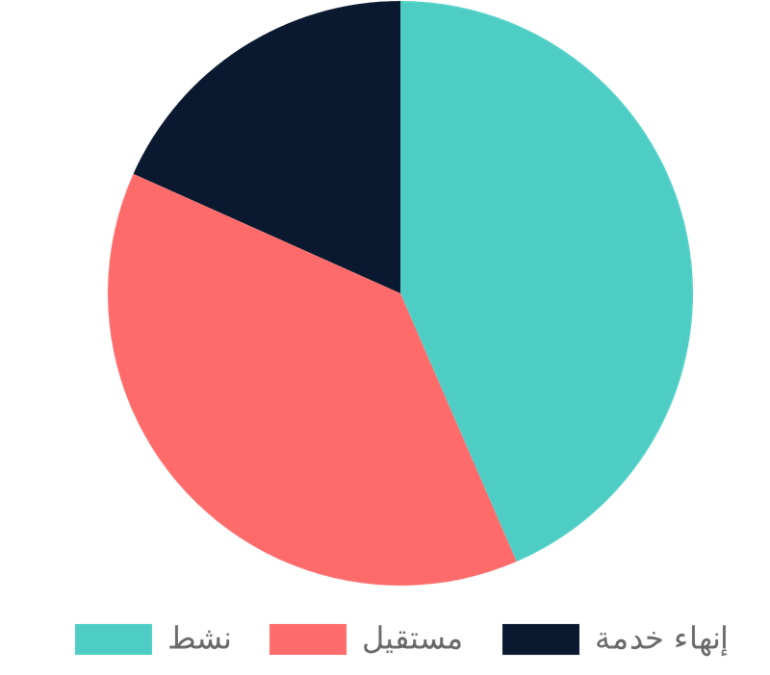
56.5% معدل دوران الموظفين يتطلب تدخلاً استراتيجياً
14,558
56.5%
43.5%
1000
متوسط الراتب
معدل الدوران الكلي
الموظفون النشطون
إجمالي الموظفين

Slide 4

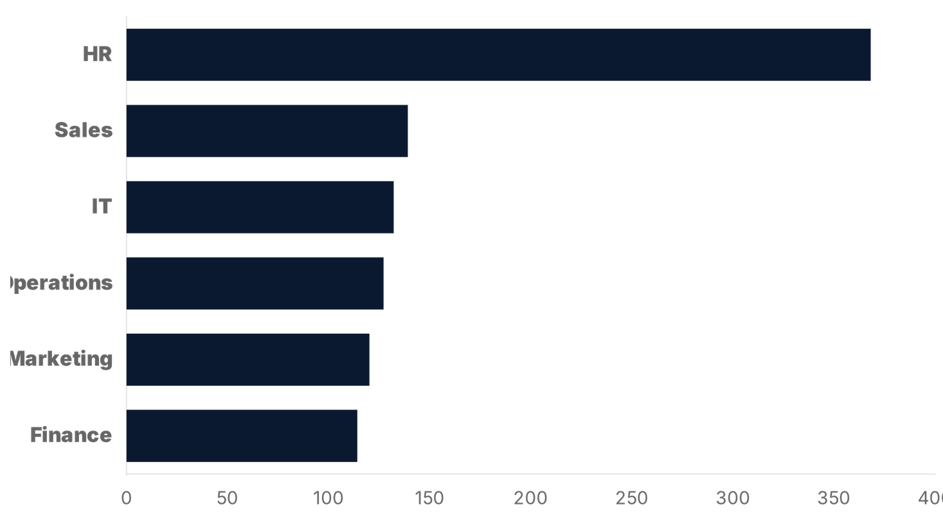
قسم الموارد البشرية يمثل الكتلة الأكبر من القوى العاملة
368
موظف في الموارد البشرية
139
موظف في قسم المبيعات
132
موظف في قسم الـ IT

Slide 5

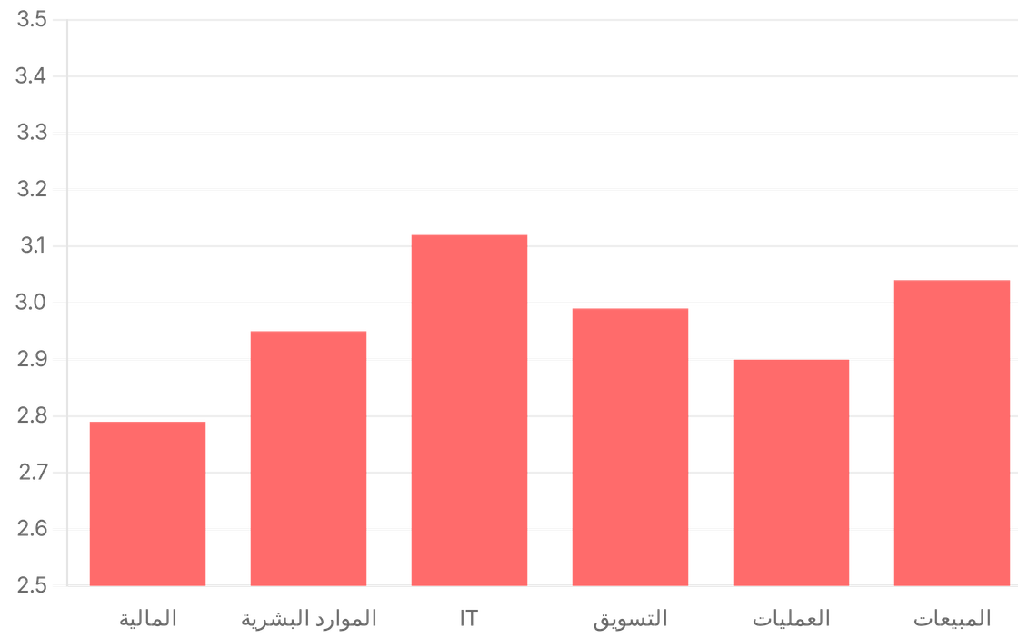
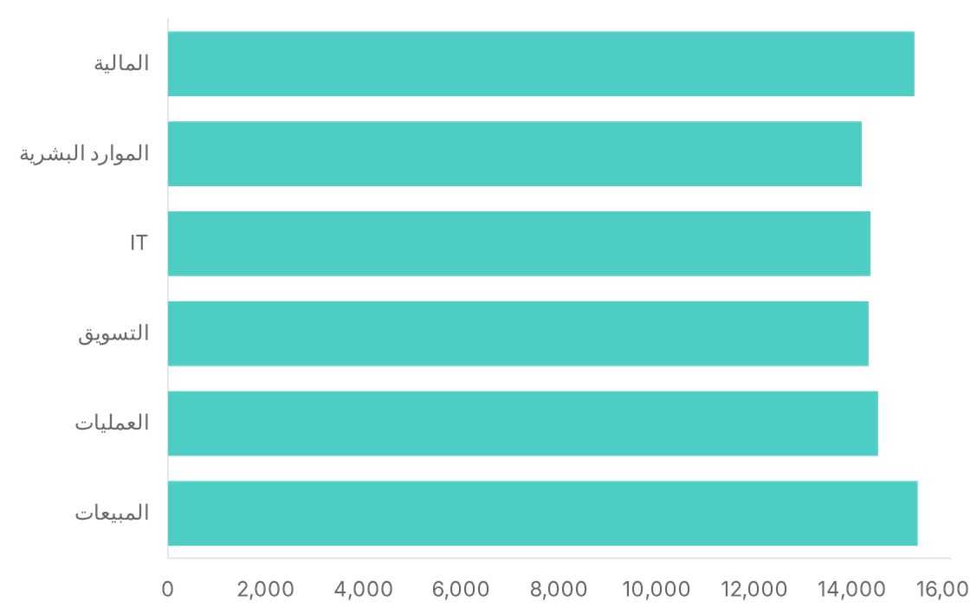
قسم المبيعات والمالية يتصدران الرواتب بينما يتفوق قسم الـ IT في تقييم الأداء
متوسط تقييم الأداء (من 5)
متوسط الرواتب حسب القسم

Slide 6

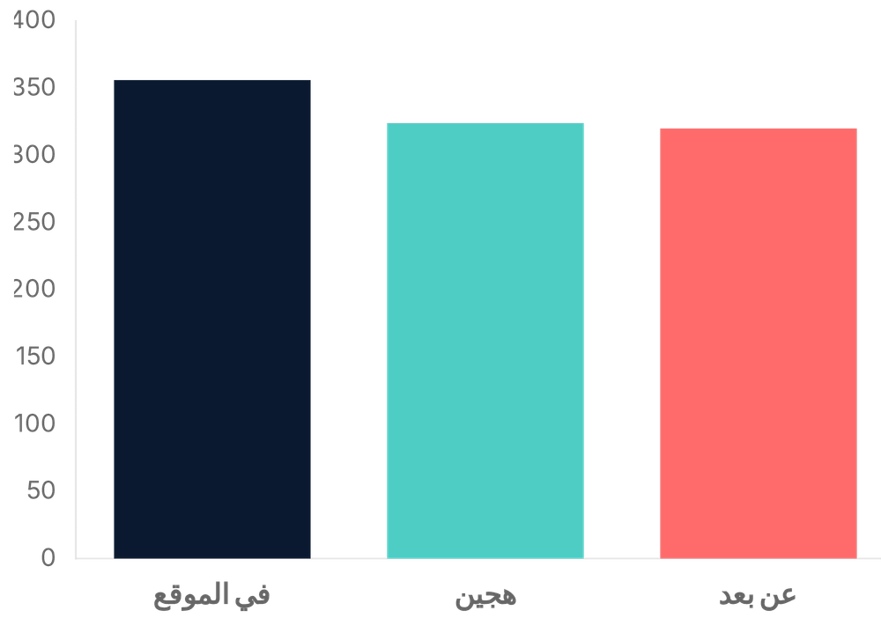
توازن مثالي بين العمل في الموقع، الهجين، وعن بعد
توزيع متقارب
توزيع متساوٍ تقريباً بين الأنماط الثلاثة (حوالي 32% لكل نمط)، مما يعكس مرونة عالية في سياسات الشركة.
ميزة تنافسية
المرونة في أنماط العمل تعد ميزة تنافسية أساسية لجذب المواهب والاحتفاظ بها في سوق العمل الحالي.
التوجه المستقبلي
الحاجة لتقييم أداء كل نمط عمل بشكل منفصل لضمان استمرارية الإنتاجية العالية.

Slide 7

استراتيجيات مقترحة لتعزيز الاستقرار والإنتاجية المؤسسية
تعزيز ثقافة المرونة
التدريب المتخصص
مراجعة هيكل الرواتب
برنامج الاحتفاظ بالمواهب
تطوير سياسات العمل الهجين وعن بعد لدعم التوازن بين الحياة والعمل، مما يزيد من ولاء الموظفين ورضاهم.
تكثيف برامج التطوير المهني للأقسام ذات الأداء الأقل لرفع الكفاءة العامة وتحقيق التوازن في الإنتاجية.
إجراء دراسة مقارنة للسوق لضمان تنافسية الرواتب، خاصة في الأقسام الحيوية مثل المالية والمبيعات.
إطلاق مبادرات فورية لخفض معدل الدوران (56.5%) من خلال تحسين بيئة العمل وتقديم حوافز مرتبطة بالاستمرارية.

Slide 8

نحو بيئة عمل أكثر استدامة وإنتاجية
البيانات توفر خارطة طريق واضحة للتحسين المستمر
تواصل معنا
الخطوات القادمة
شكراً لكم، ونرحب بأسئلتكم
بدء تنفيذ التوصيات الاستراتيجية

